Slide 1
ITO Target研磨自動化
紀凱淵
MDF0B1
2021/06/15

Slide 2
Agenda
製程Layout簡介
目前流程
品質比較
改善方式

Slide 3
製程Layout簡介

Slide 4
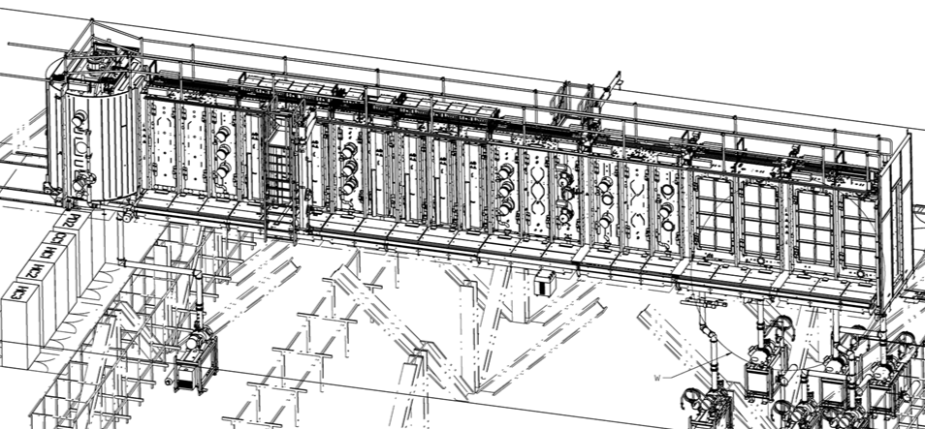
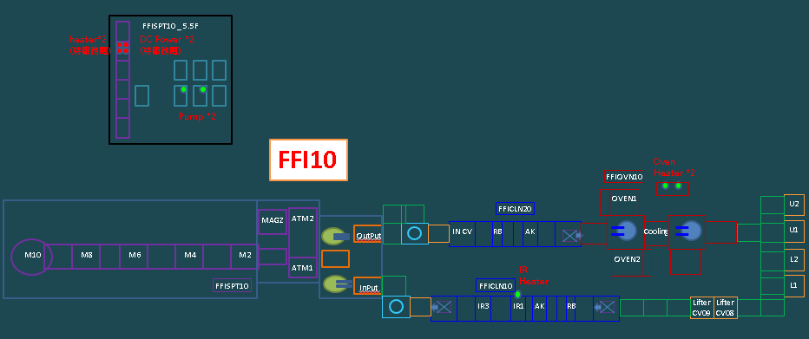
Layout
軌道

Slide 5
目前流程

Slide 6
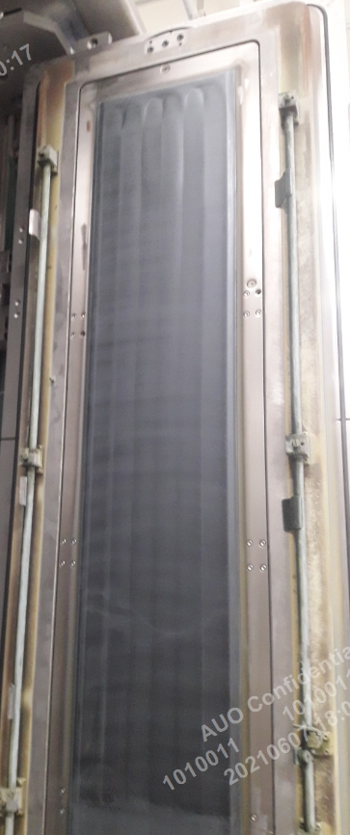
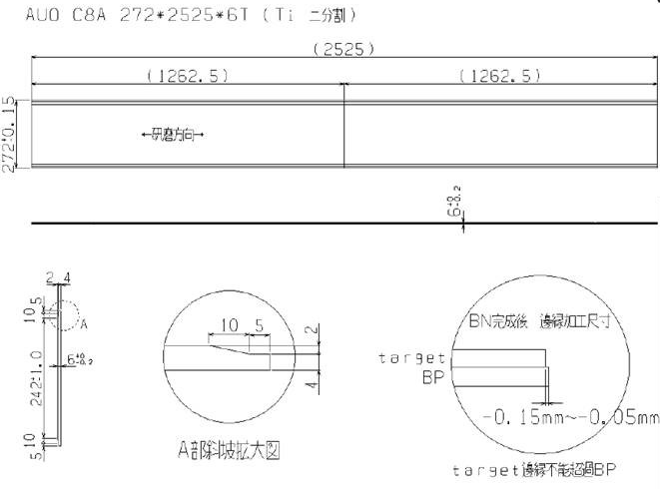
ITO Target size
272mm
2525mm

Slide 7
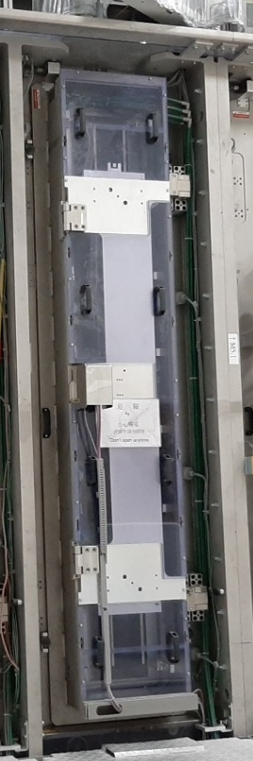
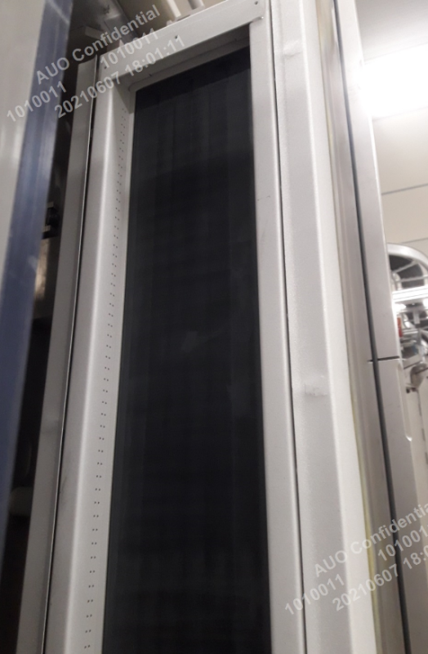
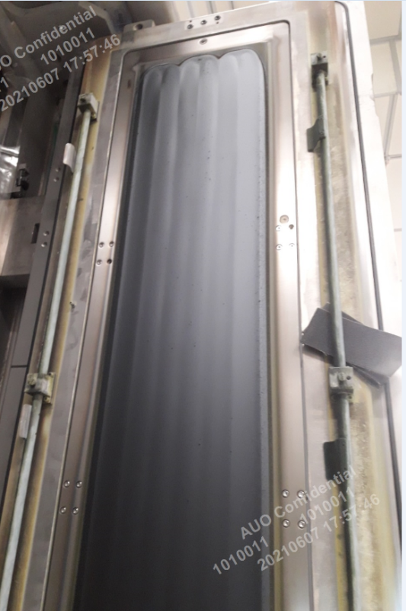

目前流程
開門
拆蓋板
研磨前
研磨後
塑膠布簾

Slide 8
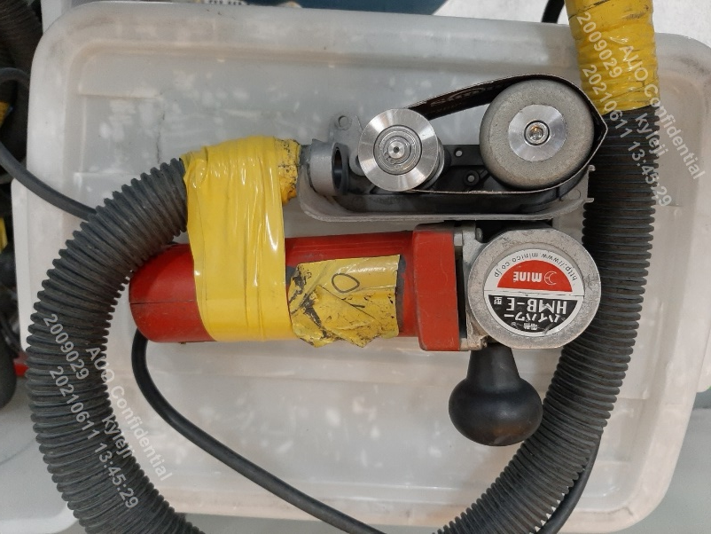
使用工具
砂紙
集塵

Slide 9
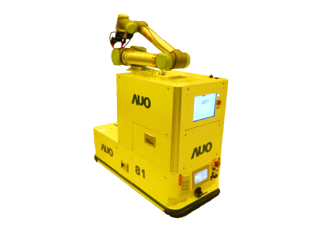
SolutionA
3面
4面
3面
4面

Slide 10
效益
250kWh/日-250*365=91250kWh
900kWh
1500kWh
2100kWh
91250/2100*2=86.9次
PM：86.9次/年
30分鐘/面
86.9*3.5=304.16小時
15.6萬/年

Slide 11
單次研磨6人
研磨時間75-100分鐘
小小PM 2.5小時
小PM 2.5小時
大PM 3.7小時(單換target)

Slide 12
品質比較

Slide 13
Content Gill Sans MT or 微軟正黑
內文
Gill Sans MT
微軟正黑

Slide 14
改善方式

Slide 15
Content Gill Sans MT or 微軟正黑
內文
Gill Sans MT
微軟正黑

Slide 18
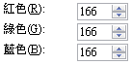
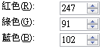
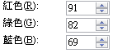
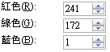
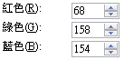
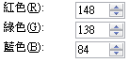
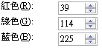
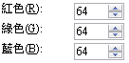
適用色盤
文字

